Slide 1
第23話 ネットゲームの やり過ぎはダメ！③ （ルール・マナー）
情報モラル教育

Slide 2
23. ネットゲームのやり過ぎはダメ！③（ルール・マナー）
11
12
1
10
2
9
3
8
4
7
6
5
夜８時からオンラインゲームをしようと、鳴門くんはみんなに呼びかけました。
鳴門くんから
ゲームのさそいだ
鳴門（なると）くん
今日の夜8時から
すだちくんオンラインやろうよ！
オッケー
いいよー

Slide 3
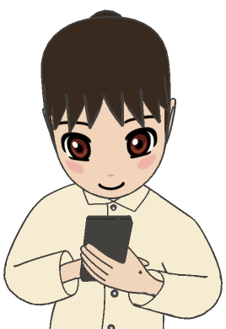
23. ネットゲームのやり過ぎはダメ！③（ルール・マナー）
みんなは毎日、ボイスチャット機能を使い、夜遅くまで大声でゲームを続けていました。
11
12
1
10
2
9
3
いまだ！
そこ！
8
4
あー！？
やられたー！
いけるって！
7
6
5
にげてー！
そっち
まかせた！
うわっ！？

Slide 4
23. ネットゲームのやり過ぎはダメ！③（ルール・マナー）
友だちは親に怒られて、夜はゲームができないというルールになったと断られてしまいました。
そんなの
気にしなくて
いいじゃないか！
ごめん。 夜はもうゲームしたらだめって言われちゃった。
うちも。
夜は騒ぐなだって。
今後は無理だね。
さわ
えー！なんだよ！
ぼく一人でやっても意味ないじゃん！

Slide 5
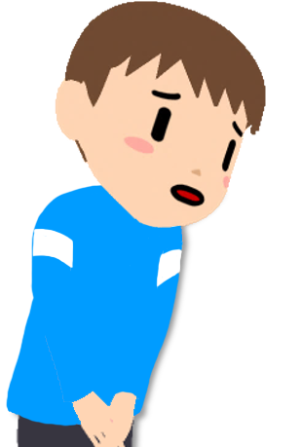
23. ネットゲームのやり過ぎはダメ！③（ルール・マナー）
さわ
近所からも夜騒がしいというクレームが来てしまい、鳴門くんは親と一緒にあやまりにいきました。
ちゃんと
あやまりなさい！
うるさくして
ごめんなさい…

Slide 6
23. ネットゲームのやり過ぎはダメ！③（ルール・マナー）
ゲームについてのルールを相談して決める。
各家庭でのルールを尊重してゲームを楽しむようにする。
か げき
ゲーム内容によっては過激な発言が出たり、興奮して 大声になったりする可能性がある。
11
12
1
10
2
まわりに迷惑を
かけず、ルールの中で
楽しもう！
9
3
8
4
7
6
5

